Slide 1
게임 프로그래밍 프로젝트
- 팀장: 이정근, 팀원: 김문현
ⓒSaebyeol Yu. Saebyeol’s PowerPoint

Slide 2

목차
1
게임 소개
5
게임 영상
2
화면 구성
3
게임 규칙
4
구현 기법
ⓒSaebyeol Yu. Saebyeol’s PowerPoint

Slide 3

Part 1,
게임 소개
게임 소개
제목:
전국마블
장르:
네트워크 보드게임
주제:
국내 여행지들을 다니며 건물을 사고파는 네트워크 부루마불 게임
목적:
국내 명소 소개, 건물을 사고파는 경제활동 체험, 킬링 타임용 게임

Slide 4
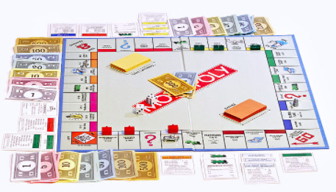
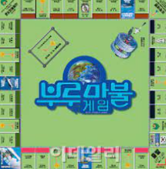


Part 1,
게임 소개
부루마불 타임라인
미국 파커 브라더스사가 개발한 보드게임. 이름의 유래는 '독점'의 영어. 정식 룰로 플레이할 경우 5~6시간
씨앗사에서 개발한 보드게임. 모노폴리 규칙과 유사하나 일부 규칙을 단순회, 제외함
넷마블에서 개발한 온라인 부루마불 게임. 온라인 부루마불 게임 중 가장 대중적으로 인기
Dongguk Games에서 개발한 온라인 부루마불 게임. 계절별 국내 여행지를 소개한다는 특징이 있음
1933
1982
2013
2021

Slide 5
Part 1,
게임 소개 – 전국마블 특징
친구와 함께
네트워크 기술 사용
- 게임은 친구와 함께 즐기자!
국내여행
기존 부루마불과의 차이점
계절마다의 국내 여행지를 소개
다양한 사진
친구와 함께
국내 여행

Slide 6

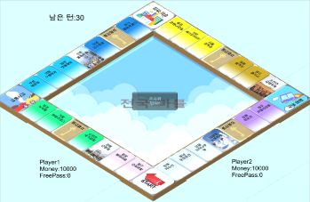

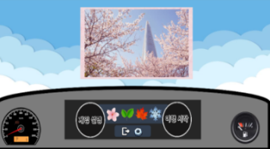

Part 2,
화면 구성 - 화면의 흐름
시작화면
타이틀화면
로비화면
서버/클라이언트 화면
메인화면

Slide 7

Part 2,
화면 구성 – 시작 화면
하얀 화면 상단에서 Dongguk Games 라는 글자가 떨어진다.
통통 몇 번 튀다가 멈춘 후 타이틀화면 으로 이동한다.

Slide 8

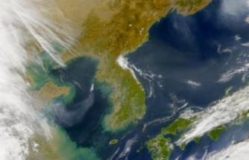

Part 2,
화면 구성 – 타이틀 화면
지구
한반도
메인 타이틀
지구에서 한반도를 거쳐 메인 타이틀로 화면 이미지가 전환.
메인 타이틀에서 화면을 클릭하면 로비 화면으로 이동한다.

Slide 9
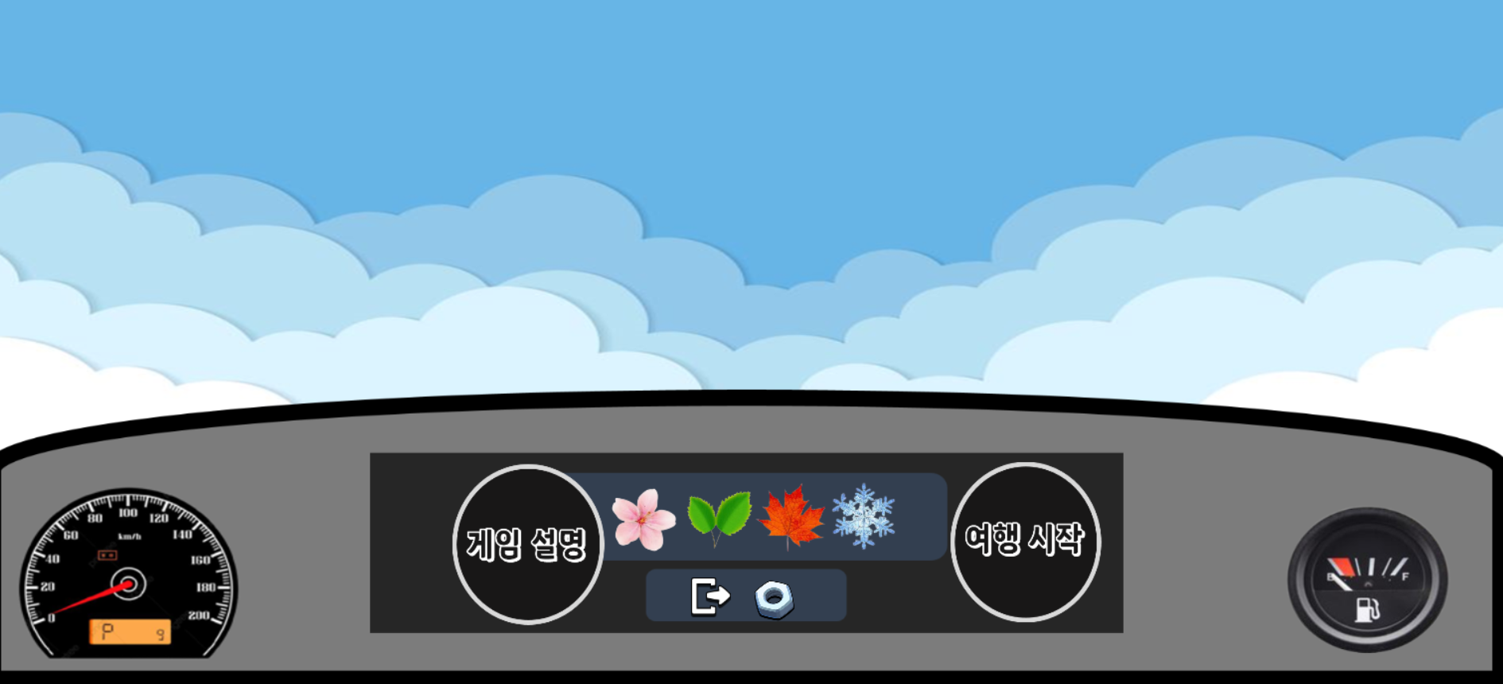
Part 2,
화면 구성 – 로비 화면
계절 아이콘
게임 설명
.
각 아이콘을 클릭하면 계절에 맞는 국내
명소를 보여준다.
클릭시 게임 방법에 대해 그림과 함께 알려준다.
세팅, 나가기
여행 시작
각각 볼륨을 조절할 수 있는 아이콘과 게임 종료
아이콘이다.
클릭시 서버/클라이언트 대기화면으로 넘어간다.

Slide 10

Part 2,
화면 구성 – 서버/클라이언트 대기 화면
서버
클릭시 대전 상대의 접속을 기다리는 서버 역할을 한다.
클라이언트
아래의 상대방 IP 주소를 적고 클릭시, 대전 상대를 기다리는
클라이언트 역할을 한다.
상대 IP 주소
대전 상대의 IP 주소를 입력하여 대전 상대와 연결을 시도한다.

Slide 11

Part 2,
화면 구성 – 메인 화면
남은 턴
게임 종료까지
남은 턴을 표시한다.
플레이어 상태
플레이어
플레이어가 현재 갖고 있는 돈과 통행료 면제권을 확인할 수 있다.
전국마블의 플레이어 말
주사위를 굴려 이동한다.
서버는 빨간색 말
클라이어는 파란색 말

Slide 12
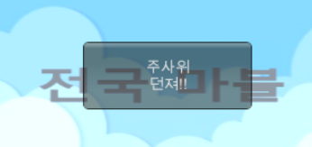
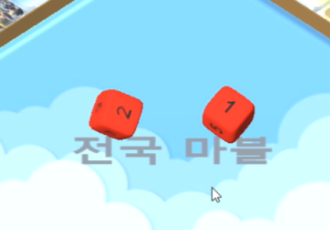
Part 3,
게임 규칙
플레이어 이동
- 메인 화면에서 주사위 던져! 버튼을 클릭하면
두 개의 주사위가 나온 숫자의 합 만큼 플레이가 이동합니다.

Slide 13

Part 3,
게임규칙 – 일반 지역, 축제 지역, 이벤트 지역, 황금열쇠
봄
START
제주
유채꽃밭
광양
매화마을
진해
군항제
순천만
국가정원
가평
쁘띠프랑스
보청
녹차밭
교통
사고
여름
교통사고
부산
해운대
가평
수상레저
태안
갯벌체험
신촌
물총축제
단양
고수동굴
부산
해동용궁사
집값
상승
가을
집값
상승
홍천
은행나무숲
단양
패러글라이딩
서울
경복궁
강원
설악산
경주
불국사
순천만
갈대축제
국내
여행
겨울
국내
여행
제주
카멜리아힐
강릉
정동진
대관령
눈꽃축제
인제
자작나무숲
충남
온양온천
전북
덕유산
START

Slide 14

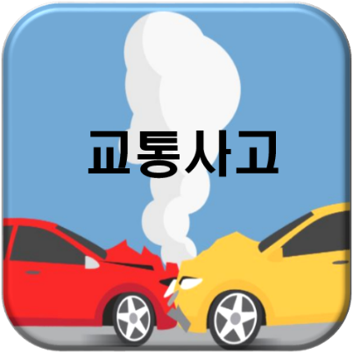
Part 3,
게임 규칙 – 이벤트 지역
START
두 플레이어 게임 말의 처음 시작 장소
한 바퀴를 돌 때마다 스타트 지역에서 용돈을 지급한다.
- START 지역에 정확히 도착할 경우 소유한 지역의 한 곳에서 건물을 추가할 수 있다.
교통사고
- 플레이어의 차가 사고를 당해 2턴을 쉰다.

Slide 15


Part 3,
게임 규칙 – 이벤트 지역
집값 상승
도착한 플레이어가 소지하고 있는 지역 중 한 곳을
택하여 통행료를 2배 상승시킬 수 있다.
.
국내 여행
- 플레이어가 원하는 장소로 이동할 수 있다.

Slide 16
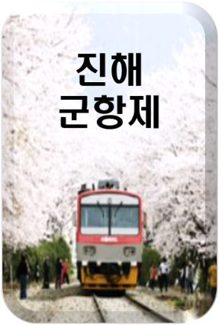
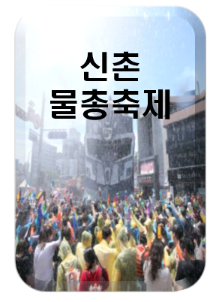
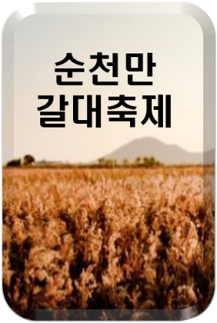
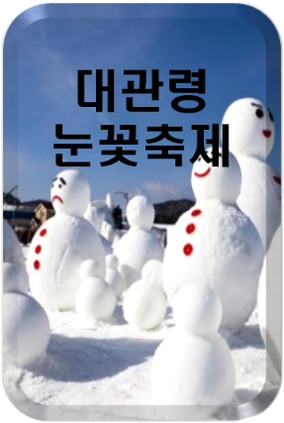
Part 3,
게임 규칙 – 이벤트 지역
축제지역
- 각 계절 라인마다 하나의 축제 라인이 존재한다.
각 축제 지역을 구매할 경우 해당 계절에 맞는
이펙트가 나온다.
- 4개의 축제 지역을 전부 차지할 경우 승리한다.

Slide 17
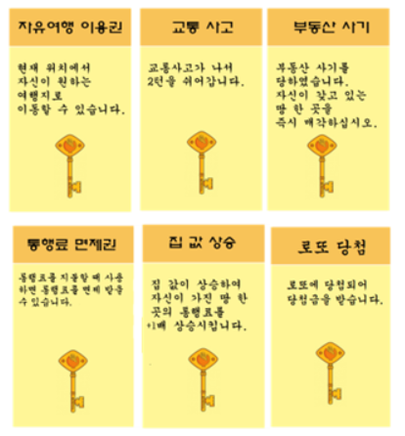
Part 3,
게임 규칙 – 황금열쇠 지역
황금열쇠
황금열쇠 지역에서 랜덤으로 얻을 수 있다.
1. 자유여행 이용권
: 현재 위치에서 어디로든 이동할 수 있는 자유여행 이용권이다.
2. 교통 사고
: 타고 있던 자동차가 사고가 나 플레이어가 2턴 쉰다.
3 부동산 사기
: 부동산 사기를 당하여 자신이 가진 땅 한 곳을 즉시 매각해야한다.
4 통행료 면제권
: 상대 플레이어 땅에 도착하였을 때, 1회 통행료 면제 받는다.
5 집값 상승
: 자신이 가진 땅 한 곳의 값을 상승 시킬 수 있다.
6 로또 당첨
: 로또에 당첨되어 즉시 당첨금을 받는다.

Slide 18
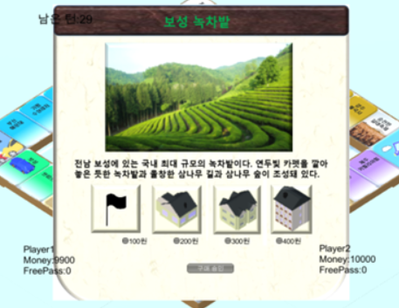
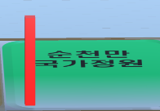
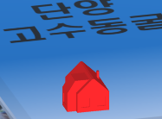
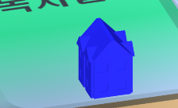
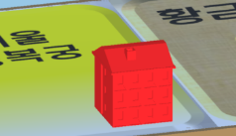
Part 3,
게임 규칙 – 일반 지역
건설하기
도착한 여행지에 아직 주인이 없다면 해당 도시를
구매가능, 주인이 있다면 여행지의 통행료를 지불한다.
- 건설 가능 건물은 총4가지, 단계가 올라갈 수록
건설비용과 더불어 상대가 지불해야하는 통행료의 값이
증가한다.
- 축제 지역 같은 경우네느 하나의 건물만 건설 가능하다

Slide 19
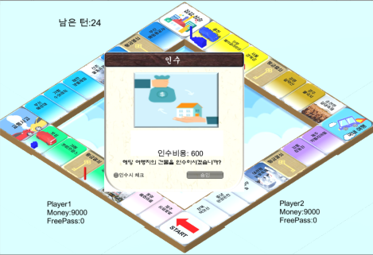
Part 3,
게임 규칙 – 일반 지역
인수하기
- 주인이 있던 여행지에 도착하여 통행료를 지불한 뒤,
4단계의 건물이 지어지지 않은 상태면 상대방의 건물을
인수할 수 있다.
- 인수 가격은 해당 여행지 건설가격의 두배이다.
- 축제 지역은 인수가 불가능하다.

Slide 20





Part 3,
게임 규칙 – 승리 조건
게임 승리 조건
게임의 승리 조건은 아래와 같다.
1. 플레이어 둘 중 하나가 파산을 하였을 경우
2. 한 계절의 모든 지역을 차지하였을 경우
3. 축제지역을 한 플레이어가 모두 구입하였을 경우
4. 3가지 색깔의 지역을 독점하였을 경우
5. 남은 턴이 없어 종료하고 한 플레이어가 자산(현금+건설비)이 더 많은 경우

Slide 21
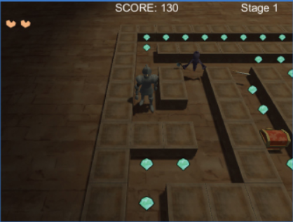
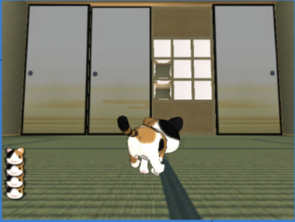
Part 4,
구현 기법 – 유니티로 게임을 만드는 10가지 방법 중
던전 이터 – 맵 데이터 로드 기법
u = Usual land, f = Festival land, g = GoldKey, i = Isolated, a = Airport, o = Olympic
u, 100, 200, 300, 400 : 일반지역, 0단계 건물 100원, 1단계 건물 200원, …
Map.cs의 LoadFromAsset 가 TextAsset을 파싱, 한 행 <-> 땅 한 개
Land.landType에 땅 종류, Land.price 배열에 건물 가격 입력
오브젝트까지 조정할 수 없는 것은 한계점
고양이 미닫이문 – 유한 상태 머신
enum GameProgress에 상태를 정의
Ready -> Turn -> Move -> FreePass -> Sell -> Pay -> Acquisit -> Buy -> Turn
Turn -> Move -> [ Home / Isolated / Olympic / GoldKey->GoldKeyResult-> ForcedSell / Airport -> AnyState ]->Turn
AnyState -> Result -> GameOver -> Ready
AnyState -> Disconnect -> Ready

Slide 22
Part 4,
구현 기법 – 네트워크 기법
서버
StartServer 함수 : 리스닝 소켓 생성, 대기 시작. 포트번호
StopServer 함수: 리스닝 소켓의 통신을 정지하고 닫음
송신 : Send ( byte[] data, int size)
수신 : Receive(ref byte[] buffer, int size)
클라이언트
Connect 함수 : Socket 클래스의 Connect 호출, 서버 연결
Disconnect 함수 : 통신 차단 소켓 폐쇄

Slide 23
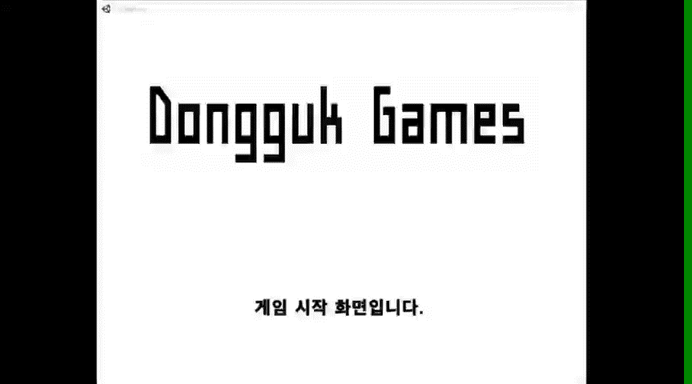
Part 5,
게임 영상

Slide 24
감사합니다
Q & A

